Slide 1
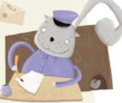
Mica poštarica
Nada Horvat

Slide 2

Razmisli...
Na koji način možemo nekome poslati poruku?

Slide 3
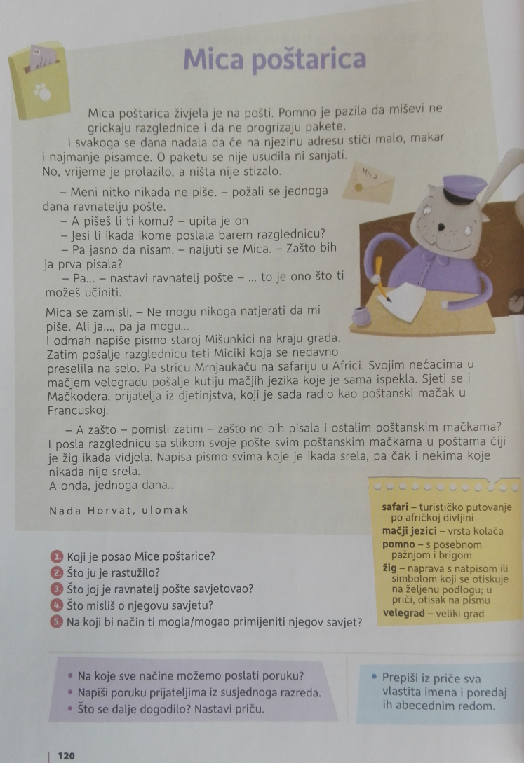
Pročitaj priču „Mica poštarica” u udžbeniku na 120. stranici

Slide 4
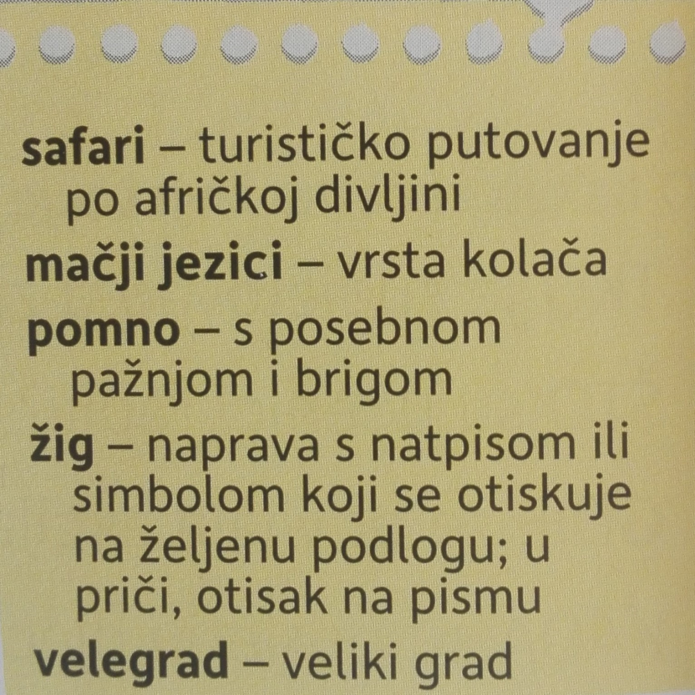
Zašto je Mica poštarica bila tužna?
Jesi li uočio/la neku nepoznatu riječ?
Pažljivo pročitaj nepoznate riječi.

Slide 5
Usmeno odgovori na sljedeća pitanja:
Koji je posao Mice poštarice?
Što ju je rastužilo?
Što je ravnatelj pošte savjetovao Mici poštarici?
Što misliš o njegovu savjetu?
Na koji bi način ti mogao/la promijeniti njegov svijet?

Slide 6

Promisli….
Koja je ovo vrsta književnog djela?
Tko je glavni lik u priči?
Koje su njene osobine?

Slide 7
Otvori bilježnicu i zapiši:
Mica poštarica
Nada Horvat
Vrsta književnog djela: priča ( bajka )
Glavni lik: Mica poštarica ( sam/a nadopiši osobine )
Sporedni lik: ravnatelj pošte
Poruke možemo slati zemaljskom poštom, elektroničkom poštom, mobitelom (SMS), brzojavom…

Slide 8

U bilježnicu napiši poruku prijatelju iz razreda.
( Ako si u mogućnosti, možeš je i na tebi dostupan način poslati prijatelju. )

Slide 9
Domaća zadaća
Nauči tečno čitati tekst.

